Slide 1
本周内容
第3章 基本体的投影
第8章 轴测图
本周核心目标
1.绘制基本平面立体和基本曲面立体，并在立体表面取点
2.正等轴测图和斜二轴测图的基本画法

Slide 2
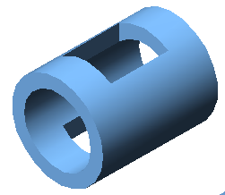
基本体
组合体

Slide 3
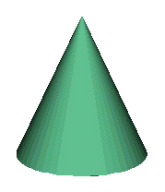
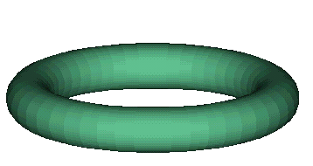
基本体是构成复杂形体的基本元素。
常见的基本几何体
基本平面体
基本曲面体

Slide 4
本章内容特点：
是从点、线、面到学习复杂形体投影的过渡；
是学习和运用形体分析、面形分析法的基础；
培养对物体构形的分析能力和想象能力。
学习方法：
从图到实物，从实物到图
4

Slide 5
三维形体的构成方式
拉伸：将二维图形沿着指定的路径拉伸一定的距离形成三维形体
旋转：令二维图形绕着一根轴旋转一定的角度形成三维形体
切割：用一个平面对已有的三维形体进行切割，形成新的形体
布尔运算：对已有的若干个三维形体进行“并”、“差”和“交”
集合运算，形成新的形体
5

Slide 6
3.1 体的三面投影 ——三视图
一、体的投影
体的投影，实质上是构成该体的所有表面的投影总和。
V
W
H

Slide 7
投影轴省略不画
二、三面投影与三视图
1.视图的概念
高
用正投影法绘制的物体的投影图称为视图。
长
宽
主视图 ——体的正面投影
俯视图 ——体的水平投影
宽
左视图 ——体的侧面投影
横看成岭侧成峰，远近高低各不同。
——苏轼
“三等”关系
2.三视图之间的度量对应关系
主视俯视长相等且对正
长对正
主视左视高相等且平齐
高平齐
俯视左视宽相等且对应
宽相等

Slide 8
3.三视图之间的方位对应关系
上
上
左
右
后
前
后
下
下
上
后
左
右
左
右
下
前
前
• 主视图反映：上、下 、左、右
• 俯视图反映：前、后 、左、右
• 左视图反映：上、下 、前、后

Slide 9
3.2 基本体的三视图
一. 平面基本体
1．平面立体形状特点
表面为若干个平面
相邻二表面的分界线（交线、棱线）为直线
相邻三表面相交于一点
2.平面立体各表面的投影：
积聚为一直线
or
类似的封闭线框

Slide 10

3.棱柱
⑴ 棱柱的组成
⑵ 棱柱的三视图
底边
底面
高
宽
长
棱线
宽
侧棱面
在图示位置时：
两底面为水平面，俯视图中反映实形
前后两侧棱面是正平面
注意：对称物体要用点画线表示出对称轴线。
其余四个侧棱面是铅垂面

Slide 11
⑶ 棱柱表面上取点
基本方法：平面上取点
点的可见性规定：
若点所在的平面的投影可见，点的投影也可见；若平面的投影积聚成直线，点的投影也可见。
a′
a″
●
●
(b′)
b″
●
●
b
●
a
●

Slide 12
S
4.棱锥
⑴ 棱锥的组成
由一个底面和若干侧棱面组成。侧棱线交于有限远的一点——锥顶。
C
A
B
s′
s″
●
●
⑵ 棱锥的三视图
棱锥处于图示位置时：
k′
k″
底面ABC为水平面，在俯视图上反映实形
●
n′
●
n″
●
●
侧棱面SAC为侧垂面
( )
a′
b′
c′
a″(c″)
b″
另两个侧棱面为一般位置平面
a
c
⑶ 在棱锥表面上取点
s
n
●
k
●
同样采用平面上取点法。
●
b

Slide 13

二. 回转体
一）圆柱体
1．形成
圆沿与其垂直的直线拉伸形成
矩形绕其边旋转形成
底面
轴线
O
圆柱面
母线
素线
圆柱面上的圆在哪里？
轴线
O
圆柱面上的直线在哪里？
垂直于轴线
平行于轴线的素线

Slide 14
2．画法
轴线—细点画线
必画：回转体轴线
轮廓线及平面端面—粗实线
O
V
W
外形轮廓线投
影的对应关系
O
H
对V面的外
形轮廓线
对W面的外
形轮廓线
圆柱面投影
可见性判断

Slide 15
3．面上找点
方法：
先到圆柱面有积聚性的投影去找点
再利用面上找点的方法求另一投影
判断可见性
( )
m'
m"
规定：
积聚面上的点的投影为可见
m

Slide 16
二）圆锥体
1．形成
锥顶
圆沿与其垂直的直线拉伸形成。拉伸过程中其直径均匀变化
S
素线
圆锥面
直角三角形绕其直角边旋转而成
母线
底面
轴线
圆锥面上的直线为通过锥顶的素线
圆锥面上的圆均垂直于轴线

Slide 17
2．画法
轴线—细点画线
圆锥与圆柱投影的异同何在？
s'
s"
轮廓线及平面端面—粗实线
S
V
W
外形轮廓线投
影的对应关系
s
H
圆锥面投影
可见性判断
对V面的外
形轮廓线
对W面的外
形轮廓线

Slide 18
3．面上找点
素线法
s'
s"
素线：通过锥顶到达底圆的直线
m"
( )
辅助圆法
m'
问题：
在哪里作出圆？
哪个投影积聚？
哪个投影为圆的实形？
s
m

Slide 19
三）圆球体
O
W
V
a'
c"
O
H
外形轮廓线投
影的对应关系
b
圆球面投影
可见性判断

Slide 20
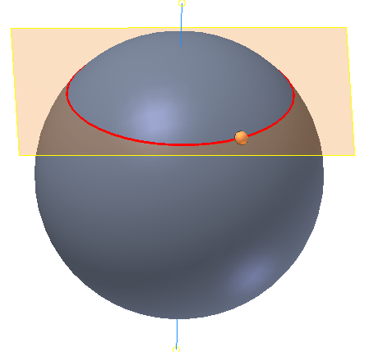
思考：其他的圆？
面上找点：
1. 辅助圆法
O
点A在球面的一水平圆上
Pv
a'
( )
a''
O
问题：在哪里作出圆？
哪个投影积聚？
哪个投影为圆的实形？
2. 辅助面法
a
辅助线法?
不可行！
圆球表面无直线！

Slide 21
小 结
重点
01
三视图的概念和“三等”关系
02
基本体的投影画法及面上取点的方法
特别关注
01
回转体确定轴线位置和母线形状
02
回转体母线上点的回转轨迹圆

Slide 22
作业：
P15: 3-1，3-2，3-3，3-4，3-5，3-6
P16: 3-8，3-12
P17: 3-14，3-18

